Slide 1




Relwo
Trabajo confiable a domicilio
La app donde el cliente pide un servicio, recibe ofertas de maestros verificados, aprueba el precio antes de que empiece el trabajo y paga protegido hasta el cierre.
Ofertas de maestros
Precio aprobado antes
Pago protegido
Limpieza del hogar · Gasfitería · Cerrajería
Proyecto APT · Ingeniería en Informática · Duoc UC, sede Plaza Norte
Mauricio Poblete · Tania Sáez · Nayareth Suárez
Notes:
Mauricio abre presentando el producto: qué es Relwo en una frase, los tres servicios y las tres promesas. Después el equipo.

Slide 2


FUNDAMENTACIÓN
Contratar un servicio a domicilio sigue siendo informal
Para el hogar
Para el maestro independiente
Se busca por recomendación, redes sociales o avisos clasificados.
No hay forma de verificar quién llegará al domicilio.
El precio se conversa por mensajería y el pago se hace en efectivo o transferencia.
Sin respaldo si el trabajo queda mal hecho o no se realiza.
Depende de que lo recomienden para conseguir trabajo.
No tiene un canal estable donde encontrar clientes.
No tiene garantía de que le van a pagar al terminar.
Su reputación no se acumula en ningún lugar visible.
Gran Santiago
40 comunas
4 comunas
3 servicios
ámbito de la situación
cobertura visible
puesta en marcha inicial
limpieza, gasfitería y cerrajería
Relwo · Proyecto APT · Fase 1
Mauricio
Notes:
Mauricio: el problema en dos lados (hogar y maestro), y el alcance geográfico: Gran Santiago, 40 comunas visibles, 4 operativas al inicio: Las Condes, Ñuñoa, Vitacura y Santiago.

Slide 3




DESCRIPCIÓN DEL PROYECTO
Solicitar, cotizar, pagar y cerrar en una sola plataforma
Un producto mínimo viable con tres servicios contratables, en el que el cliente describe su necesidad, recibe ofertas de maestros disponibles, aprueba el precio antes de que el trabajo comience y paga dentro de la misma plataforma. El pago queda retenido hasta que el servicio se cierra con la conformidad de ambas partes.
Aplicación móvil
Servicio de backend
Panel de administración
Para el cliente y para el maestro, en un solo producto. Solicitud, ofertas, aprobaciones, pago y cierre.
Administra los estados del servicio y calcula todos los montos. Publica la API que usan la app y el panel.
Herramienta interna para operar la plataforma: aprobar registros, administrar comunas, servicios y parámetros.
Aporte de valor
Menos incertidumbre para el cliente: sabe quién llega, aprueba el precio y su pago está protegido. Para el maestro, un flujo de trabajo estable y garantía de pago.
Relwo · Proyecto APT · Fase 1
Mauricio
Notes:
Mauricio: qué construiremos (app, backend, panel) y cuál es el aporte de valor. Da paso al stack.

Slide 4





CÓMO LO CONSTRUIREMOS
Stack tecnológico: herramientas gratuitas y abiertas
Flutter
NestJS
PostgreSQL
Angular
Aplicación móvil
Backend y API
Base de datos
Panel de administración
Un solo código para Android y iOS. Pantallas construidas a partir del prototipo.
TypeScript en el servidor. Módulos con responsabilidades cerradas y API documentada.
Modelo relacional para usuarios, cobertura por comuna, solicitudes, ofertas, estados y pagos.
Panel web responsivo para operar la plataforma.
GitHub
Pasarela de pago (entorno de pruebas)
Servicio de nube
Repositorio del código y de la documentación; ramas, revisión de código e integración continua.
Detrás de un componente intercambiable, con un simulador mientras se habilita el entorno real. Sin dinero real.
Entorno de prueba operativo desde el inicio del semestre para desplegar el backend y el panel.
Dos reglas de diseño desde el inicio
Todos los montos se calculan en el servidor, nunca en la app ni en el panel. Y el pago pasa siempre por un componente intercambiable, para no depender del tercero durante el desarrollo.
Relwo · Proyecto APT · Fase 1
Mauricio
Notes:
Mauricio: las cuatro tecnologías principales, las tres herramientas de apoyo y las dos reglas de diseño. Da paso a Tania.

Slide 5
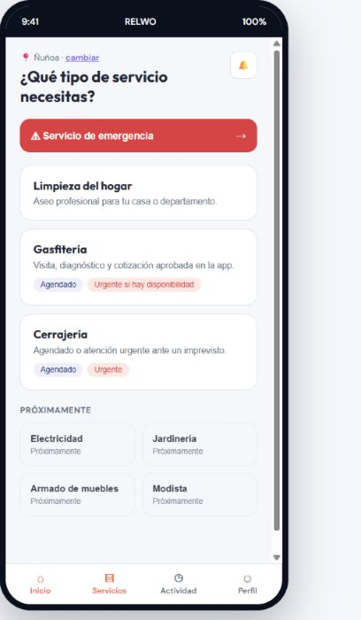
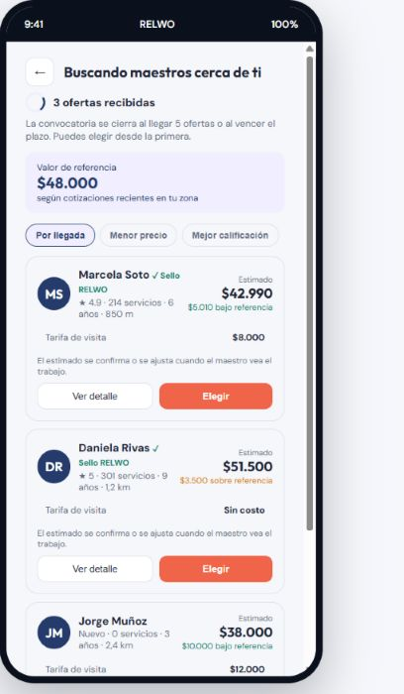

LA APLICACIÓN · PROTOTIPO NAVEGABLE
La app: qué podrá hacer cada persona
Para el cliente
Registro, verificación de identidad y perfil del hogar con su comuna.
Solicitud de limpieza, gasfitería o cerrajería, agendada o de emergencia.
Comparación de ofertas y elección del maestro.
Aprobación del monto definitivo, pago protegido y cierre con código.
Para el maestro
Perfil profesional: oficios, comunas de cobertura y disponibilidad.
Solicitudes abiertas que calzan con su perfil, para decidir dónde ofertar.
Registro de llegada, cotización en terreno y gastos imprevistos con autorización.
Cierre con fotografía del trabajo, evaluación e ingresos.
HOME · Inicio
C07 · Ofertas en vivo
Categorías de servicio y acceso a emergencias
Ofertas de maestros con valor de referencia
Relwo · Proyecto APT · Fase 1
Tania
Notes:
Tania: con HOME y C07 explica a grandes rasgos qué hace la app para el cliente y para el maestro. El prototipo completo tiene 53 pantallas y está publicado en el repositorio.

Slide 6
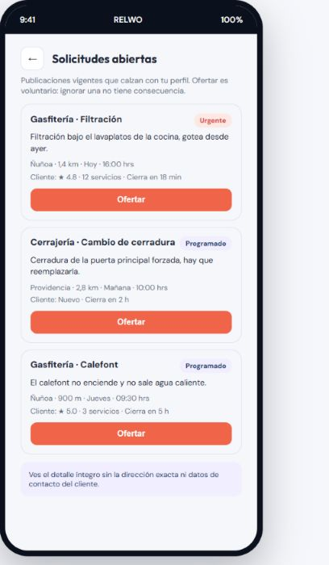
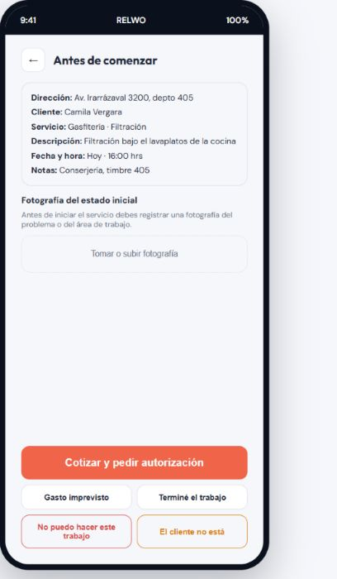
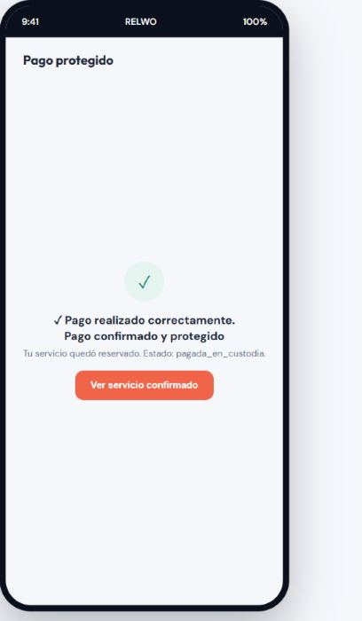

LA APLICACIÓN · PROTOTIPO NAVEGABLE
Cómo funciona el sistema de pedidos
Publicación, no asignación
La solicitud se publica y se notifica a los maestros compatibles. Nadie es asignado por la plataforma: el cliente elige entre las ofertas.
Precio aprobado antes de trabajar
La oferta trae un estimado. Si en terreno el problema es otro, el maestro propone un monto nuevo y el cliente lo autoriza antes de continuar.
Pago protegido
El pago se hace dentro de la plataforma y queda retenido hasta el cierre. Se integra contra el entorno de pruebas de una pasarela, sin dinero real.
El maestro ve las solicitudes que calzan con su oficio y comuna, y decide dónde ofertar.
Al llegar registra el estado inicial y, si hace falta, cotiza y pide autorización.
El cliente paga dentro de la app y el dinero queda protegido hasta el cierre.
Cierre con conformidad de ambos
El maestro sube la fotografía del trabajo; el cliente confirma con un código de tres dígitos y se libera el pago.
Todos los montos se calculan en el servidor: el cliente y el maestro ven siempre el mismo valor.
Relwo · Proyecto APT · Fase 1
Tania
Notes:
Tania: explica las cuatro reglas del sistema de pedidos y muestra el lado del maestro. Da paso a Nayareth, que parte con la metodología.

Slide 7





PANEL DE ADMINISTRACIÓN
La torre de control: cómo se opera la plataforma
Aprobar registros
RELWO
Solicitudes de registro
Revisar y aprobar o rechazar, con motivo, las cuentas de maestros y clientes que se registran.
Pendientes de aprobación
Inicio
12
3
48
Administrar comunas y servicios
Registros
Activar o desactivar comunas de cobertura y los servicios contratables, sin tocar el código.
pendientes
urgentes
aprobadas
Publicaciones
Configurar parámetros de operación
Servicios
Nombre
Tipo
Comuna
Plazos de publicación, comisiones y rangos de tarifa: son datos, no código.
Comunas y servicios
Marcela Soto
Maestra · Gasfitería
Ñuñoa
Revisar
Jorge Muñoz
Maestro · Cerrajería
Santiago
Seguir publicaciones y servicios
Parámetros
Revisar
Ver las solicitudes abiertas, las ofertas recibidas y en qué estado está cada servicio.
Soporte
Camila Vergara
Cliente
Las Condes
Revisar
Auditoría
Daniela Rivas
Maestra · Limpieza
Vitacura
Revisar
Soporte y casos
Asignar manualmente un maestro cuando nadie ofertó y atender disputas entre las partes.
Auditoría
Toda acción administrativa queda registrada: quién la hizo y cuándo.
Boceto ilustrativo del panel web. Las pantallas definitivas se diseñan en la etapa de diseño.
Relwo · Proyecto APT · Fase 1
Tania
Notes:
Tania: qué es la torre de control y qué podrá hacer el equipo de operación desde ella. Da paso a Nayareth, que parte con la metodología.

Slide 8


METODOLOGÍA
Scrum con sprints de una semana
Entregamos el producto por partes funcionales y corregimos el rumbo cada semana, en lugar de esperar al final del semestre. Todo el trabajo se versiona en GitHub, donde también publicamos la documentación.
Planificación
Sincronización
Revisión
Retrospectiva
Lunes. Qué entra al sprint y quién lo toma.
Breve, durante la semana. Qué se hizo, qué sigue, qué traba.
Viernes. Se muestra lo construido y se define el sprint siguiente.
Qué resultó y qué debemos ajustar, por escrito.
Etapas del desarrollo
1 Levantamiento y análisis
2 Diseño
3 Construcción iterativa
4 Pruebas y calidad
5 Cierre
Requerimientos, recorrido del usuario y reglas de negocio.
Arquitectura, modelo de datos y prototipo navegable.
Backend, app y panel, por sprints semanales.
Plan de pruebas, registro y corrección de hallazgos.
Despliegue en el entorno de prueba y documentación final.
Al inicio de cada sprint dejamos por escrito qué queda dentro y qué queda fuera: así controlamos que el alcance no crezca.
Relwo · Proyecto APT · Fase 1
Nayareth
Notes:
Nayareth: Scrum, las cuatro ceremonias y las cinco etapas.

Slide 9
EQUIPO
Roles y responsabilidades
MP
TS
NS
Mauricio Poblete
Tania Sáez
Nayareth Suárez
Líder técnico y coordinación
Desarrollo de interfaces
Calidad y documentación
Arquitectura y modelo de datos
Backend y API
Integración del pago
Planificación y seguimiento de los sprints
Aplicación móvil en Flutter
Panel de administración en Angular
Pantallas a partir del prototipo
Conexión con la API
Diseño y ejecución del plan de pruebas
Revisión de calidad junto al líder técnico
Registro y seguimiento de hallazgos
Documentación del proyecto
Los tres participamos en la planificación, en las revisiones de cada sprint y en las decisiones de alcance.
Relwo · Proyecto APT · Fase 1
Nayareth
Notes:
Nayareth: presenta los tres roles y remata con la participación conjunta en planificación, revisiones y alcance.

Slide 10
PLAN DE TRABAJO
Carta Gantt: 18 semanas en tres fases
FASE 1 · Definición
FASE 2 · Desarrollo y ejecución
FASE 3 · Cierre y evaluación
SEMANA
1
2
3
4
5
6
7
8
9
10
11
12
13
14
15
16
17
18
Levantamiento y definición de requerimientos
Preparación del entorno de trabajo
Diseño de la arquitectura y del modelo de datos
Diseño de la interfaz y prototipo navegable
Construcción del backend y de la base de datos
Desarrollo de la app móvil y del panel
Integración del pago dentro de la plataforma
Diseño y ejecución del plan de pruebas
Corrección de hallazgos y ajustes del producto
Documentación y seguimiento de los sprints
Despliegue en entorno de prueba y cierre
Mauricio Poblete
Tania Sáez
Nayareth Suárez
Trabajo conjunto
Las semanas 15 y 16 se reservan para probar en un teléfono físico; las 17 y 18 tienen holgura para imprevistos del cierre académico.
Relwo · Proyecto APT · Fase 1
Nayareth
Notes:
Nayareth: recorre la Gantt por fases. Once actividades, quién las lleva y cómo se traslapan backend y app desde la semana 5.

Slide 11


EVIDENCIAS
Qué entregaremos en el avance y en el cierre
AVANCE
FINAL
Repositorio de documentación en GitHub
Aplicación móvil
Definición del proyecto, requerimientos, arquitectura, modelo de datos y artefactos de los sprints, con trazabilidad de qué se agregó, cuándo y por quién.
Cliente y maestro, con el recorrido completo funcionando y probada en un teléfono real.
Panel web de administración
Prototipo navegable de la aplicación
Desplegado en el entorno de prueba, operando registros, comunas y servicios.
Pantallas enlazadas del recorrido completo del cliente y del maestro. Ya publicado en el repositorio.
Plan de pruebas ejecutado
Versión de avance de la app y del panel web
Casos, resultados, hallazgos registrados y su corrección.
Recorrido principal navegable contra la API, con datos de prueba.
Manual de usuario y documentación
Manual para cliente y maestro; arquitectura, modelo de datos y resultados del proyecto.
Plan de pruebas
Casos diseñados sobre el recorrido completo del servicio y el cálculo de los montos.
Presentación del proyecto final
Demostración del flujo de punta a punta y cierre del proyecto.
Relwo · Proyecto APT · Fase 1
Nayareth
Notes:
Nayareth: evidencias de avance y evidencias finales. Aclarar que se acuerdan con el docente.

Slide 12
Muchas gracias
Notes:
Nayareth cierra con una frase de síntesis y agradece.

